Slide 1


Analiza zaštite šećerne repe u 2024. i rezultati ogleda u 2024.
Dipl.ing. Mirjana Zorić
Master ing.polj. Gordana Mrdak
Dipl.ing.Tatjana Veselinović

Slide 2
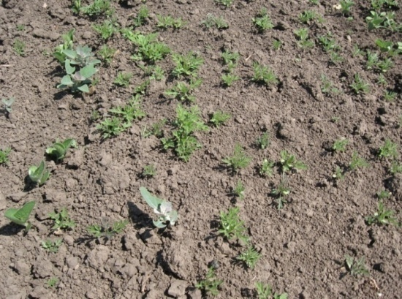
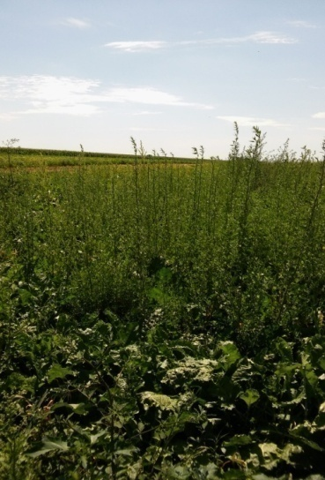
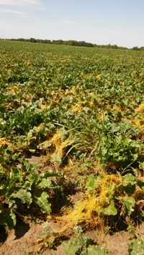
DOMINANTNI KOROVI U ŠEĆERNOJ REPI U 2024.
Ambrosia artemisifolia
Chenopodium album
Abutilon theophrasti
Datula stramonium
Xanthium strumarium –Krupnosemeni kasnije nicanje
DIVLJI SIRAK
VILINA KOSICA
KARAKTERISTIKE PROLEĆA 2024.
- Izuzetno toplo proleće ,gde su temperature u i martu,aprilu,maju bile u proseku više od proseka
-Loš raspored padavina, mart,maj i jun više od proseka,dok su februar,april,jul i avgust imali manje od proseka.

Slide 3
SUZBIJANJE KOROVA U ŠEĆERNOJ REPI U ZAVISNOSTI OD VREMENA PRIMENE
Godina | 1X Post % | 2X Post % | 3X Post % | 4X Post %
2010 | - | 33,8 | 65,6 | 0,7
2011 | - | 11,2 | 89,0 | -
2012 | - | - | 100 | 22,8
2013 | - | 3.9 | 94,4 | 1,7
2014 | - | 10.6 | 89.4 | -
2016 | - | 19,3 | 80,7 | -
2017 | - | 22.3 | 77.8 | -
2018 | 27.6 | 45.5 | 54.4 | -
2019 | - | 15.9 | 15.9 | 12.07
2021 | - | - | 100 | -
2022 |  | 12,3 | 93
2023 |  |  | 100 | -
2024 | - | 37 | 63 | -

Slide 4
Pregled primenjenih herbicida u 2024 godini
Pre em
- METAK ( metamitron)- inkorporacija
125 ha
- Pre em tretman rađen na 7% ukupne površine šećerne repe

Slide 5

Pregled primenjenih herbicida u šećernoj repi
u 2024.
Post 2
Herbicidi | Tretirano ha | %
I Betanal Tandem+Trimark+Piralis+Target II Betanal Tandem+Trimark+Piralis+Target | 658 | 91,4
I Lontrel+Goltix Gold+Conviso one II Lontrel+Goltix Gold+Conviso one | 62 | 8,6
Ukupno POST 2 | 720 | 37
Ukupno POST primena | 1952 | 100,0
Lontrel,Piralis- sintetički auksin
Trimark- sulfonil urea ALS –inhibitor
Goltix,Target- inhibitor fotosinteze
Conviso One-ALS inhibitor
Betanal Tandem-inh.fotosisteze

Slide 6
Pregled primenjenih herbicida u šećernoj repi
u 2024. – post 3
Herbicidi | Tretirano ha | %
I) Metafol+Safari+Betanal Tandem II Metafol+Safari+Betanal tandem III Lontrel+Metafol+Betanal tandem+Safari | 343 | 27,8
I) Lontrel+Goltix Gold+Betanal Tandem II Lontrel+Goltix Gold+Conviso one III Lontrel+Goltix Gold+Conviso one | 305 | 24,8
I) Goltix G+Safari+Betanal Tandem+Pikogal II Goltix G+Safari+Betanal tandem+Pikogal III Pikogal+Hemomitron+Betanal tandem+Safari | 158 | 12,8
I Apex+Goltix G+Betanal tandem II Apex+Loret+Powertwin+Goltix G III Apex+Loret+Goltix D+Powertwin | 150 | 12,2
I Pikogal+Metak+Powertwin+Savana II Pikogal+Savana+Powertwin+Metak III Pikogal+Savana+Metak | 131 | 10,6
I Pikogal plus+Savana+Powertwin II Loret+Savana+Powertwin+Metak III Pikogal plus+Savana+Metak | 125 | 10,2
I Goltix G+Safari+Betanal tandem II Goltix G+Safari+Betanal tandem III Goltix G+Safari+Betanal tandem | 20 | 1,6
Ukupno POST 3 | 1232 | 63
Ukupno POST primena | 1952 | 100,0
Lontrel,Pikogal,Loret- sintetički
auksin
Safari,Savana,Apex- sulfonil urea
ALS –inhibitor
Goltix,Metak,Metafol- inhibitor fotosinteze
Betanal Tandem-inh.fotosinteze

Slide 7
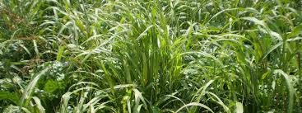
SUZBIJANJE DIVLJEG SIRKA
godina | %
2009 | 108
2010 | 75,5
2011 | 65,5
2012 | 58,7
2013 | 98,4
2014 | 30,5
2016 | 38,4
2017 | 55,6
2018 | 133,3
2019 | 46,1
2021 | 94
2022 | 100
2023 | 85
2024 | 84
Opština | Zasejano ha | Tretirano ha | %
Ukupno | 1952 | 1635 | 84
Primenjeni herbicidi u suzbijanju divljeg sirka u 2024 godini
Herbicid | Tretirano ha | %
Select super | 1001 | 61,2
Fusilade forte | 256 | 15,7
Floyd | 158 | 9,7
Kletox extra | 150 | 9,7
Agil | 50 | 3,1
Flupisor | 20 | 1,2
Ukupno | 1635 | 84

Slide 8
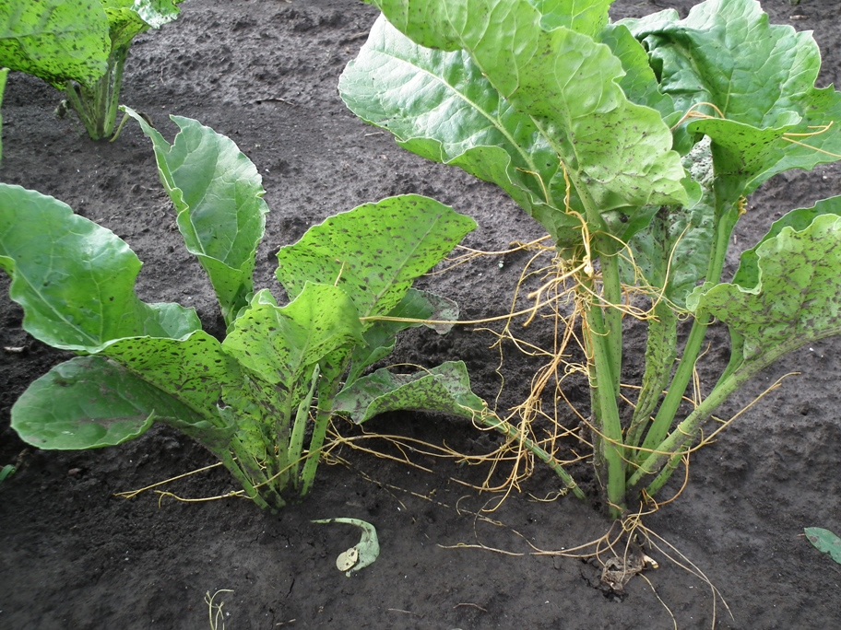
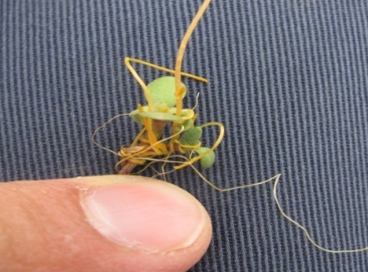
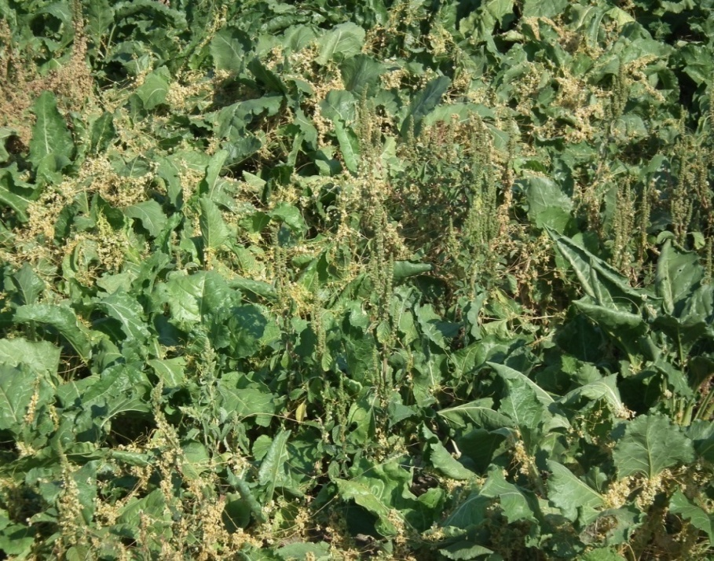
Cuscuta spp.
SA IVIČNIH DELOVA PARCELE
MAŠINAMA SE RAZNELA PO CELOJ POVRŠINI
Proizvodi i do 3000 semena koja zadržavaju klijavost 5-6 godina
Održavanje ivica parcela i poljskih puteva
  Suzbijanje na uvratinama pre cvetanja
  Plodored 5 godina I VIŠE
  KERB- inkorporacija

Slide 9
ODAKLE TOLIKO VILINE KOSICE U ŠEĆERNOJ REPI?
Dolazi semenom i širi se semenom,naročito semenom nedeklarisanog semena lucerke
Zbog neodržavanja uvratina
Setvom šećerne repe na uvratinama odakle se vilina kosica ulazi u parcelu
Nepoštovanjem plodoreda
Širi se kombajnima prilikom vađenja repe

Slide 10
ŠTETNOST ZA ŠEĆERNU REPU
Značajno utiče na sadržaj hlorofila i zabeležena je značajna redukcija sadržaja pigmeneta (14-54%)
Biljke zaražene vilinom kosicom ne usvajaju fungicide
Prinos šećerne repe zaražene vilinom kosicom može da bude umanjen za 30%na površinama gde je prisustvo viline kosice dominantno

Slide 11
MOGUĆI NAČINI SUZBIJANJA VILINE KOSICE
Suzbijanje viline kosice na uvratinama i nepoljoprivrednim površinama –totalnim herbicidima
Ne sejati šećernu repu na uvratinama
Ne dozvoliti da Vam se vilina kosica useli u parcelu
Plodored u setvi šećerne repe gde je evidentirana vilina kosica 5 godina i više
Održavanje ivica parcela i poljskih puteva
Herbicid Kerb(a.m.propizamid) u ranoj fazi pojave,inkorporacija uvratina

Slide 12
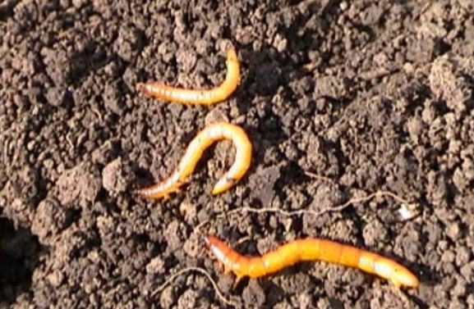
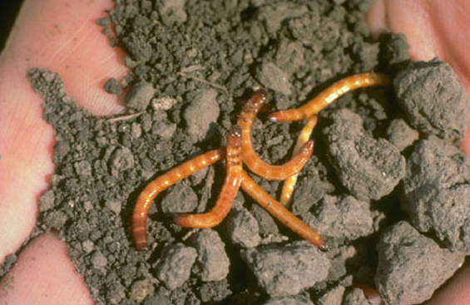
SUZBIJANJE ZEMLJIŠNIH ŠTETOČINA
- Elateridae
 | Zasejano ha | Tretirano ha | %
Ukupno | 1952 | 673 | 34,5
Insekticid | Tretirano ha | %
SOILGARD | 515 | 77
FORCE 1,5 G | 158 | 23
ukupno | 673 | 100

Slide 13
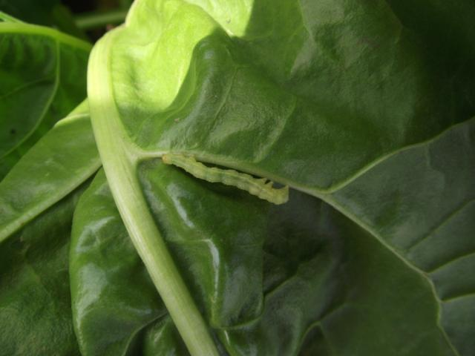
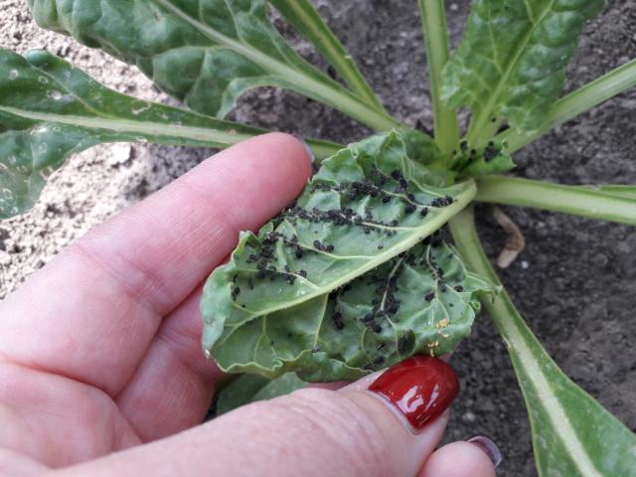
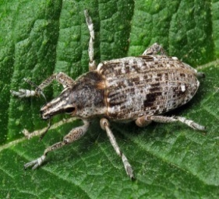
SUZBIJANJE NADZEMNIH ŠTETOČINA
-Bothynoderes punctiventris
-Autographa gamma
-Aphididae - cikade
GODINA | %
2009 | 94,3
2010 | 99,6
2011 | 82,3
2012 | 85,1
2013 | 126
2014 | 46,9
2016 | 54,4
2017 | 52,7
2018 | 135
2019 | 79,1
2021 | 115,0
2022 | 24
2023 | 61,5
2024 | 87,2
 | Zasejano ha | Tretirano ha | %
Ukupno | 1952 | 1703 | 87,2
Insekticid | Tretirano ha | %
Savate CS | 662 | 38,9
Megathrin | 393 | 23,1
Karate zeon | 367 | 21,6
Grom | 150 | 8,8
Saturn | 76 | 4,5
Pyrinex | 55 | 3,2
ukupno | 1703

Slide 14
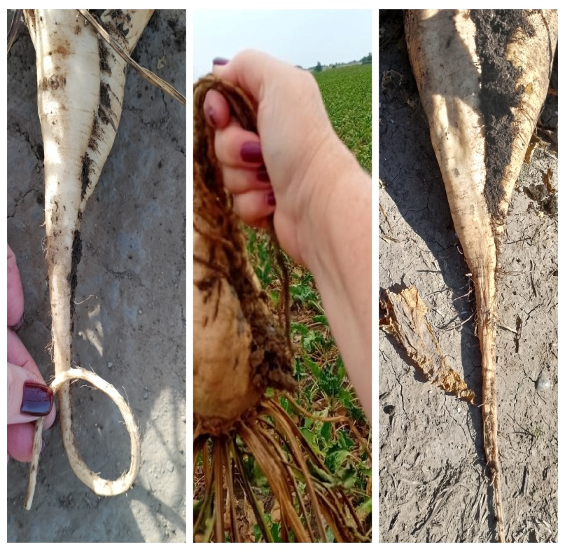
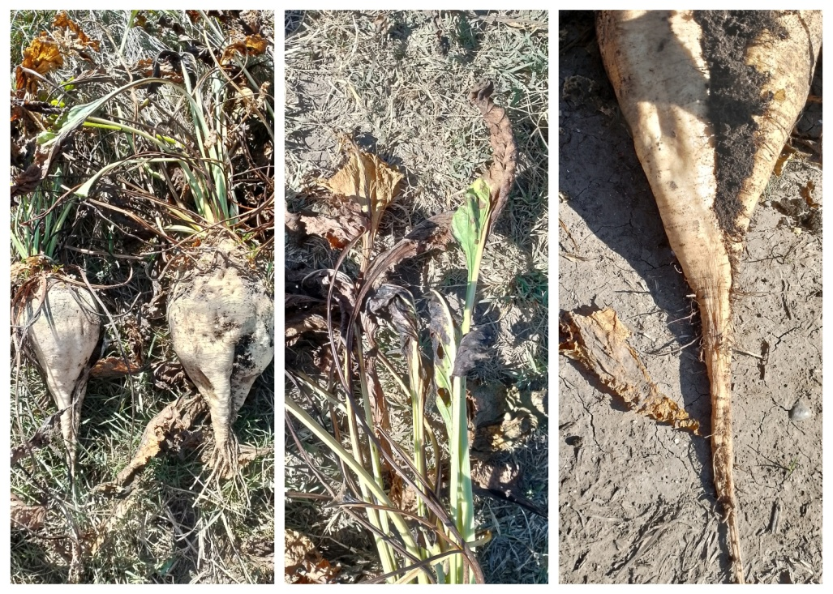
GUMOZA ŠEĆERNE REPE – Stolbur fitoplazma (Candidatus Phytoplasma solani)
- Izaziva je stolbur fitoplazma Candidatus Phytoplasma solani, prokaritoski organizam kojeg prenose cikade.
- Dominantne vrste koje prenose gumozu repe u Srbiji su roda Reptalus sp.
- Vremenske prilike poslednjih godina pogoduju prenamnožavanju cikada. Tople i suve zime su im omogućile da povećaju brojnost i da se šire.

Slide 15
SIMPTOMI GUMOZE ŠEĆERNE REPE
- PRVI SIMPTOMI INFEKCIJE SU VIDLJIVI U FORMI ŽUTILA LISTOVA. DO ŽUĆENJA DOLAZI
PRVO PO OBODU PARCELE , A NAJVIŠE AKO SE GRANIČI SA PARCELAMA NA KOJIMA SU
ZASEJANI PŠENICA ILI KUKURUZ.
-RAZLOG ŽUTILU JE PRISUSTVO CIKADA,JER SU ONE ODGOVORNE ZA ŠIRENJE FITOPLAZME
- U AVGUSTU DOLAZI DO PROPADANJA LISNE MASE I POJAVE GUMOZNOG KORENOVOG VRHA
ZAŠTITA
SUZBIJANJE CIKADA ( a.m.spirotetramat,a.m.acetamiprid,neselektivni piretroidi)
IZBEGAVANJE SETVE OZIME PŠENICE POSLE ŠEĆERNE REPE
IZBEGAVANJE SETVE ŠEĆERNE REPE NA PARCELAMA PORED KOJIH SE UZGAJAJU PŠENICA,
KUKURUZ ILI KROMPIR

Slide 16
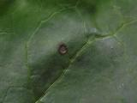
Zaštita šećerne repe od cerkospore u 2024. godini
2 tretmana -20 ha(1%)
3 tretmana-158 ha(8%
4 tretmana -1116 ha(57%)
5 tretmana-658 ha(34%)
 | Zasejano ha | Tretirano ha | %
ukupno | 1952 | 8268 | 423,6
Fungicid | Doza/ha | Tretirano ha | %
FUNGOHEM+REVYVIT |  | 808 | 9,8
FUNGOHEM+SIGURA |  | 658 | 8,0
FUNGOHEM+SPYRALE |  | 658 | 8,0
FUNGOHEM+PROPULSE |  | 658 | 8,0
FUNGOHEM+UNIFY |  | 658 | 8,0
NORDOX+PROPULSE |  | 387 | 4,7
EVEREST+FORAPRO |  | 367 | 4,4
EVEREST+SPYRALE |  | 367 | 4,4
NORDOX+UNIFY |  | 367 | 4,4
CUPROXAT+CERIX B |  | 343 | 4,2
CUPROXAT+FORAPRO |  | 343 | 4,2
CUPROXAT+DELARO |  | 343 | 4,2
Fungicid | Doza/ha | Tretirano ha | %
CUPR+SIGURA+TOPSIN |  | 343 | 4,2
NORDOX+SPYRALE |  | 276 | 3,3
NORDOX+AMISTAR PRI | 1KG+1L | 256 | 3,1
NORDOX+SEKVENCA | 1KG+0,8 | 256 | 3,1
NORDOX+TEATAR PLUS | 1KG+1L | 256 | 3,1
FUNGURAN+SPYRALE | 2L+1L | 158 | 1,9
FUNGURAN+OLIMP+PROMESA | 3KG+0,8L+1L | 158 | 1,9
FUNGURAN+DELARO | 2 KG+1L | 158 | 1,9
FUNGOHEM+OLIMP+IMAGE | 3L+0,8L+0,6L | 150 | 1,8
FUNGOHEM+FORAPRO | 3 L+1 L | 150 | 1,8
FUNGOHEM+DIFERENT | 3L+0,8L | 150 | 1,8
ukupno |  | 8258 | 100,0

Slide 17
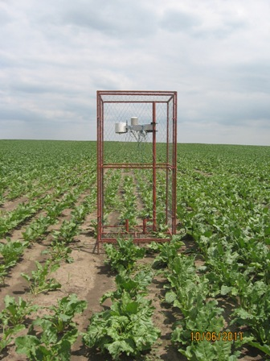
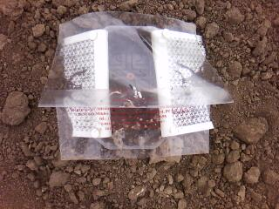
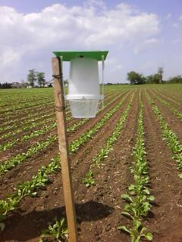
PRAĆENJE ŠTETNIH ORGANIZAMA U ŠEĆERNOJ REPI
BOLESTI
ŠTETOČINE
ALATI :
1. VIZUELNI PREGLEDI
2. AMS
3.. FEROMONSKE KLOPKE

Slide 18
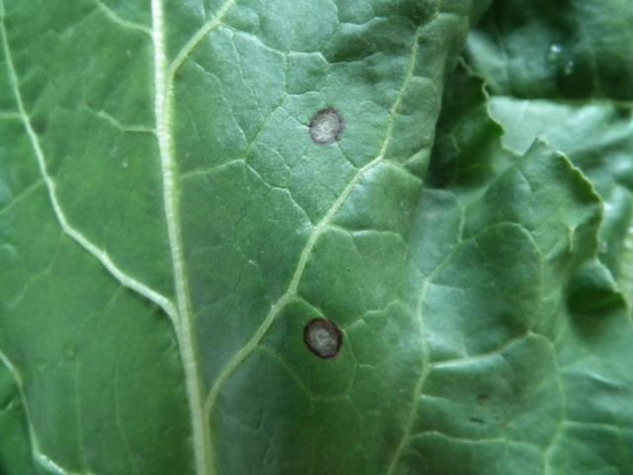
OSVRT NA 2021,2022 i 2023 godinu
POJAVA I PRAĆENJE VREDNOSTI DIV-a u 2021,2022,2023 i 2024 godini
SENZORI PRATE TEMPERATURU,KOL.PADAVINA,VLAŽNOST VAZDUHA I DUŽINU VLAŽENJA LISTA
NA OSNOVU OČITANIH VREDNOSTI SA SENZORA DOBIJAMO PODATKE O OSTVARENIM USLOVIMA ZA INFEKCIJU OD CERCOSPORA BETICOLA
Prve konidije 26.06.2021.
Prve konidije 28.06.2022.
Prve konidije 19.06.2023.
PRVE KONIDIJE 15.06.2024.

Slide 19
Tokom sezone 2024 imali neravnomeran raspored padavina. Od aprila do oktobra meseca količina padavina je iznosila 394,6 mm.
Prvi tretman sa fungicidima je urađen 15.06.2024. kada smo determinisali prve konidije od Cercospore beticole , vrednosti DIV-a su bile visoke, imali smo tokom juna česte padavine i samim tim imali smo povoljne uslove za ostvarivanje infekcije.
Sledeća četri tretmana su urađena na osnovu:
• pregleda biljaka i povećanja broja pega,
• vrednosti DIV-a,
• dužine delovanja fungicida i
• praćenja vremenskih uslova ( pred najavljene padavine uradili smo tretmane) kako bi sprečili rizik od širenja infekcije.
Vrednosti DIV-a (2024)
• 15.06. - vrednosti DIV-a 9 i prve konidije
• 01.07. – vrednosti DIV-a –7
• 16.07. - vrednosti DIV-a 6
• 29.07. - vrednosti DIV-a NISKE I NAJAVLJENE PADAVINE
• 16.08. – VREDNOST DIV-A 5

Slide 20
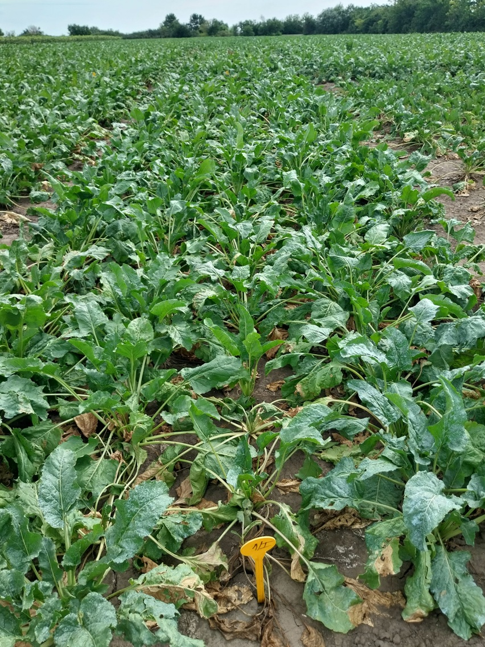
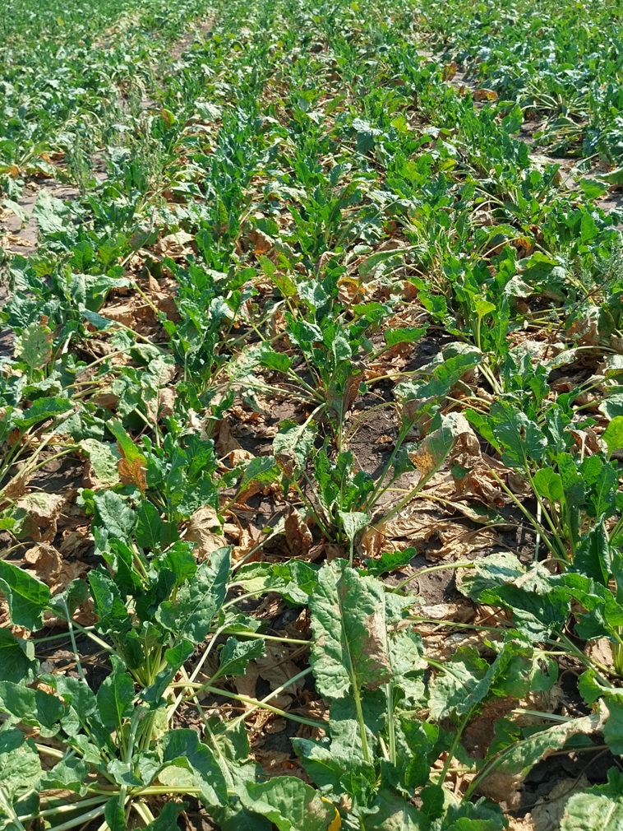
Unify 1 l/ha+Everest 4 l/ha | 18.06.2024.
Teatar plus 1,2 l/ha+Everest 4 l/ha+Bifenicus 0,2 l/ha | 01.07.2024
Postulat 1 l/ha + Everest 4 l/ha+Plures 0,6 l/ha | 16.07.2024.
Diferent 0,6 l/ha + Everest 4 l/ha | 29.07.2024.
Everest 4 l/ha | 16.08.2024.
KONTROLA:Digestija 14,28%
Prinos 58,5 t/ha
Ocena efikasnosti 7 (1-9)
VARIJANTA 1
Digestija 15,04 %,
Prinos 60,5 t/ha
Ocena efikasnosti 4,5 (1-9)
Efikasnost 59 %

Slide 21
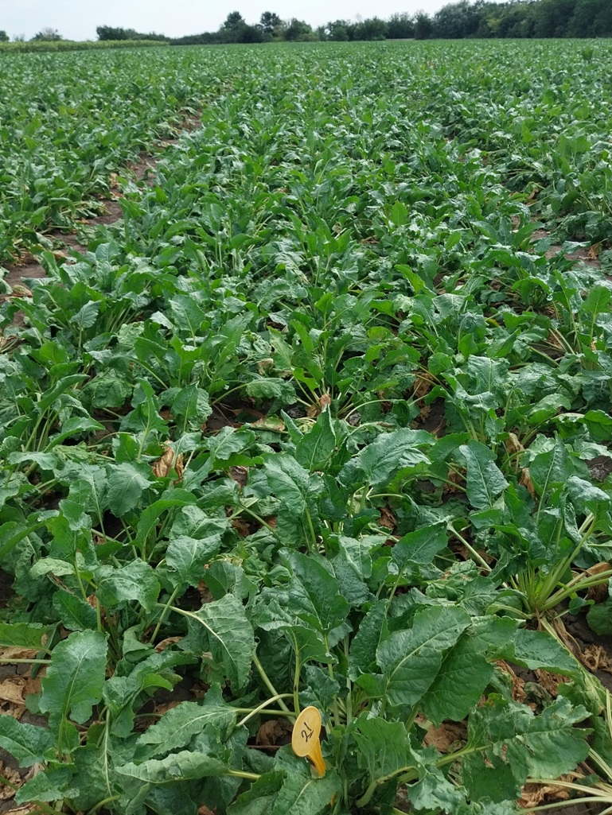
Neoram 37,5 WG 3kg/ha+Maganic 1 l/ha | 18.06.2024.
Neoram 37,5 WG 3kg/ha+Spyrale 1 l/ha | 01.07.2024.
Neoram 37,5 WG 3kg/ha+Propulse 1,2 l/ha | 16.07.2024.
Neoram 37,5 WG 3kg/ha+Forapro 1 | 29.07.2024.
Soratel 1 l/ha | 16.08.2024.
KONTROLA:Digestija 14,28%
Prinos 58,5 t/ha
Ocena efikasnosti 7 (1-9)
VARIJANTA 2
Digestija 14,81 %,
Prinos 67,3 t/ha
Ocena efikasnosti 3,5
Efikasnost 72 %

Slide 22
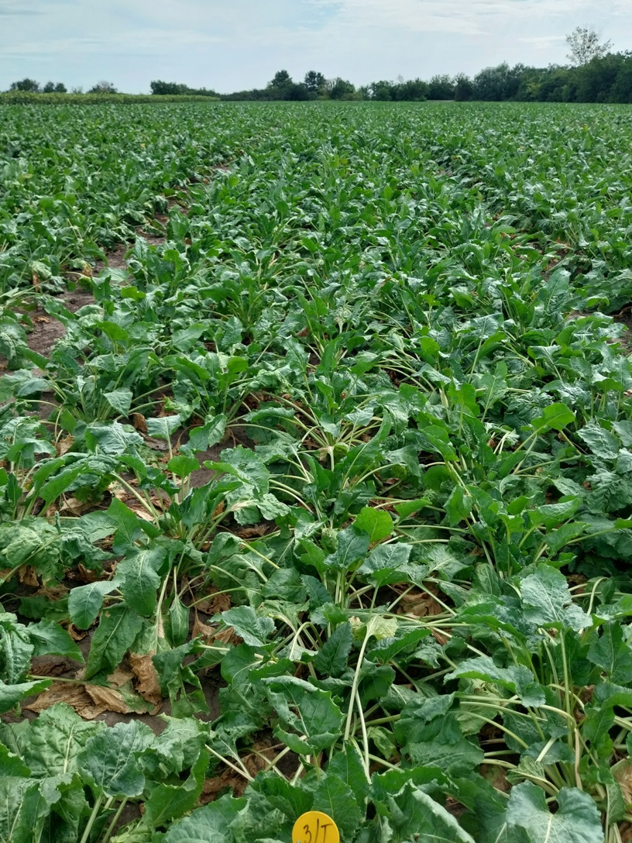
Neoram 37,5 WG 3 kg/ha+Spyrale 1 l/ha | 18.06.2024.
Neoram 37,5 WG 3 kg/ha+Propulse 1,2 l/ha | 01.07.2024.
Neoram 37,5WG 3 kg/ha+ Forapro 1 l/ha | 16.07.2024
Neoram 37,5WG 3 kg/ha+Maganic 1 l/ha | 29.07.2024.
Soratel 1 l/ha | 16.08.2024.
KONTROLA:Digestija 14,28%
Prinos 58,5 t/ha
Ocena efikasnosti 7 (1-9)
VARIJANTA 3
Digestija 15,5 %,
Prinos 70,2 t/ha
Ocena efikasnosti 2,5 (1-9)
Efikasnost 80%

Slide 23
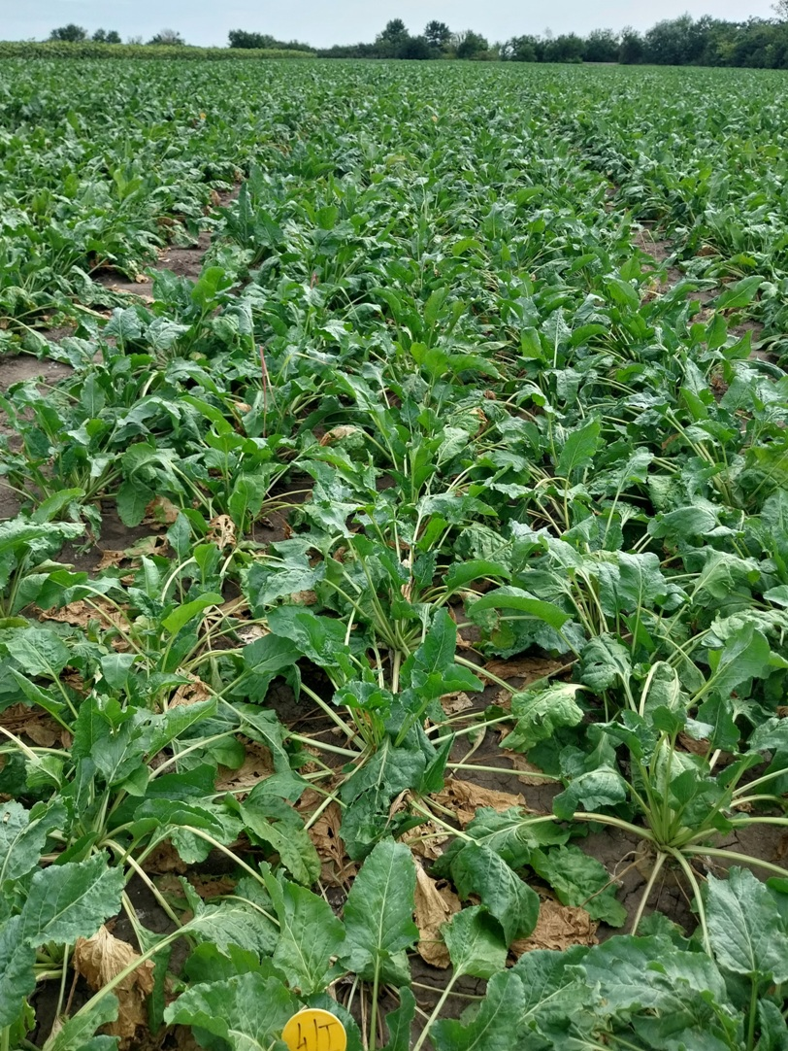
Neoram 37,5WG 3 kg/ha+Unify 0,9 l/ha | 18.06.2024.
Neoram 37,5WG 3 kg/ha+Spyrale 1 l/ha | 01.07.2024.
Neoram 37,5WG 3 kg/ha+ Propulse 1,2 l/ha | 16.07.2024.
Neoram 37,5WG 3 kg/ha+Forapro 1 l/ha | 29.07.2024.
Neoram 37,5WG 3 kg/ha+Maganic 1 l/ha | 16.08.2024.
KONTROLA:Digestija 14,3%
Prinos 58,5 t/ha
Ocena efikasnosti 7 (1-9)
VARIJANTA 4
Digestija 14,41 %,
Prinos 60 t/ha
Ocena efikasnosti 3 (1-9)
Efikasnost 74 %

Slide 24
PREPORUKA ZA 2025.god
Monitoring svake parcele
Vilina kosica – pravovremeno suzbijanje
Voditi računa o prisustvu štetnih insekata u usevu šećerne repe- CIKADE!!!
Pratiti meterološke uslove,pojavu pega od Cercospore ,DIV i pravovremeno uraditi fungicidni tretman
**** Informacije o pojavi štetnih patogena u usevu šećerne repe možete pratiti :
• na portalu PSS Sombor
na portalu Pis-a

Slide 25
HVALA NA PAŽNJI!!!

